Slide 1
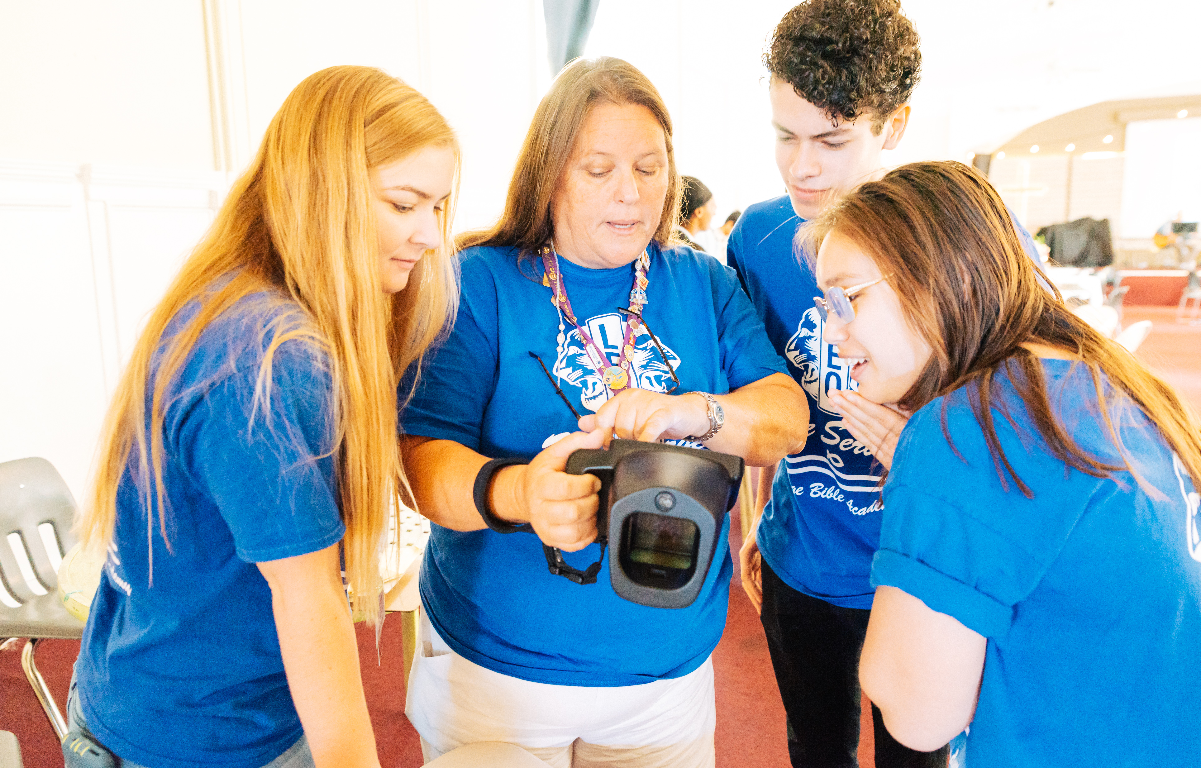
レオクラブ顧問
研修およびオリエンテーション
ライオンズ・インターナショナル
1
Notes:
講師の留意事項：ライオンズ・インターナショナルでは、新任またはその役割について正式な研修を受けたことのないレオクラブ顧問を対象に、本オリエンテーションおよび研修プログラムを設計しました。本研修では、レオクラブ顧問としての役割に伴うすべてを取り上げているわけではありませんが、その任務をうまく遂行するために必要な基本的ツールを提供するものとなるでしょう。
本研修の講師は、地区または複合地区レオクラブ委員長、国際協会のリソースや方針に精通している経験豊かなレオクラブ顧問、国際協会の講師育成研究会またはライオンズ公認講師プログラムを修了し、かつレオクラブ・プログラムに精通しているライオンなどが務めるべきです。

Slide 2
モジュール1 // レオクラブ・プログラム
モジュール2 // レオクラブ顧問の役割
モジュール
モジュール3 // レオクラブの運営
モジュール4 // レオクラブ・プログラムのリソース
モジュール5 // 青少年との協力
モジュール6 // 奉仕の道のりを続けるために
2
Notes:
講師の留意事項：本研修は、すべてのモジュールを一度に行うことも、個々に単独で行うこともできるように設計されています。一般的に推奨されるのは、講師が各セクションに含まれる内容に目を通し、地域のレオクラブ顧問にとって最適なモジュールを見極めることです。研修の講師は、モジュールを細かいセッションに分けてもよいし、個別の研修プログラムとして行ってもかまいません。
各モジュールでは、最後に考察や討論を行うことを提案しています。考察/討論は次のように、さまざまな形式で役立てることができます：
各自での考察 – 学習者に各自の答えを書き留めるよう促す
全体討論 – フリップチャートを使って答えを書き留める
小グループ討論 – まず小グループで話し合う時間を設けてから、アイディアを全体に発表してもらう

Slide 3
モジュール2
レオクラブ顧問の役割
3
Notes:
レオクラブ顧問はレオクラブの成功にとって不可欠であり、レオクラブのリーダーに助言を提供するために存在します。
このモジュールでは、次のことを取り上げます：
主に5つに分類されるレオクラブ顧問の責任
レオクラブの種類による違い
このモジュールを終えた時、参加者はレオクラブ顧問がレオクラブにおいて果たす役割について理解しているべきです。

Slide 4
レオクラブ顧問の役割
メンター
モチベーター（意欲喚起者）
相談役
連絡役
奉仕の手本
4
Notes:
顧問はレオと協力する中で、メンター、モチベーター、相談役、奉仕の手本としての役割を果たします。レオクラブ会員がクラブを運営し、効果的な地域社会奉仕活動を企画するよう導くことで、レオが自信をつけ、指導力を発揮できるよう支援します。

Slide 5
レオクラブ顧問の役割
メンター
顧問は、レオクラブ役員に知識と支援を提供し、レオがリーダーとしての可能性を発揮できるよう手を貸す。また、レオに計画を立てて遂行することの重要性を教える。
モチベーター（意欲喚起者）
顧問は、青少年の意欲を喚起し、彼らが互いを受け入れ、成果を認め、達成感を味わえるよう促す。
5
Notes:
顧問はメンターとして、レオクラブ役員に知識を与え、支援し、レオがリーダーとしての可能性を発揮できるよう手を貸します。また、レオに計画を立てて遂行することの重要性を教えます。
顧問はモチベーターとして、青少年に意欲を持たせることの意味と、仲間に受け入れられること、成果を認められること、個人的な達成感を味わうことなど、彼らを力づける要因を理解しています。奉仕事業に参加することへのレオの意欲は高めるべきですが、個人的な考え方を押し付けてはなりません。

Slide 6
レオクラブ顧問の役割
相談役
顧問は、レオの相談に乗るべき時と、彼らに責任を持たせ、決断させるべき時を判断できなければならない。また、ライオンズ理事会方針書第22章を十分に理解しておく必要がある。
連絡役
顧問は、地区・複合地区・国・国際レベルで、スポンサー・ライオンズクラブとレオクラブの間の橋渡しを務める。
6
Notes:
顧問は相談役として、レオに耳を傾け、彼らのニーズを理解します。レオの相談に乗るべき時と、彼らに責任を持たせ、決断させるべき時を判断できなければなりません。また、標準版レオクラブ会則及び付則（国際協会ウェブサイトの理事会方針書に記載）を十分に理解しておく必要があります。
顧問は相談役として、地区・複合地区・国際レベルでスポンサー・ライオンズクラブとレオクラブの間の橋渡しを務めます。顧問には、ライオンズクラブにレオクラブの活動状況を報告し、両クラブの健全な関係を育てる責任があります。また、レオからライオンズクラブ会員への移行を支援する計画を立てることも、顧問の極めて重要な役割です。

Slide 7
レオクラブ顧問の役割
奉仕の手本
顧問は、地域社会と他者への配慮の模範を示す。
7
Notes:
顧問は奉仕の手本として、地域社会と他者への配慮の模範を示すことで、レオクラブ会員が地域社会奉仕の利他的・慈善的な側面を理解できるよう支援します。奉仕事業の際にはレオクラブ顧問が手本を示すことが大切であり、奉仕の重要性に気付かせるだけでなく、ライオンズクラブ国際協会の代表として振る舞うようにすべきです。

Slide 8
レオクラブ顧問の具体的な責任
レオクラブの発足と発展を監督する。
レオクラブの役員と会員をライオンズ・インターナショナルのオンライン報告システムで、またレオクラブの奉仕アクティビティも同オンライン報告システムで報告する。
レオクラブ役員にライオンズ・インターナショナルのオンライン報告システムの使い方を教え、報告を行えるようにする。
ライオンズに定期的にレオクラブの活動の最新情報を提供することで、レオとスポンサー・ライオンズクラブの協力を促す。
レオクラブの例会と理事会に出席する。
新レオ会員が新会員キットを受け取り、オリエンテーションを受けるようにする。
レオの功績を表彰する。
有資格のレオにライオンになるよう奨励する。
8
Notes:
レオクラブ顧問は、メンター、モチベーター、相談役、連絡役、奉仕の手本を務めるだけでなく、ここにあるものを含めて、他にもさまざまな役割を果たします。

Slide 9
アルファ・クラブとオメガ・クラブの違い
アルファ・レオクラブの顧問
レオが事業と例会を行えるよう積極的に指導する。
保護者、学校、ライオンズクラブに対応する。
オメガ・レオクラブの顧問
レオクラブとスポンサー・ライオンズクラブの連絡役を務める。
レオの責任が拡大されるため、日常的な管理業務に直接携わることは少なくなる。
レオの個人的・職業的成長を支援する。
青少年と協力する方法については、モジュール5で詳細を確認してください。
9
Notes:
レオクラブに対するアプローチは、レオクラブの種類によって変わります。
アルファ・クラブの顧問は、レオ会員を指導したり、両親、保護者、教職員などの関係者とやり取りしたりなど、レオクラブにおいて積極的な役割を果たすべきです。通常、年下のアルファ・レオは年上のアルファ・レオに比べて多くの指導を必要とします。
オメガ・レオは、もっと自立して活動します。オメガ・クラブの顧問はレオクラブとスポンサー・ライオンズクラブの連絡役を務めますが、クラブが立ち上がって運営が始まると、果たす役割は少なくなります。顧問は18歳～30歳のレオの個人的・職業的な成長を支援できるよう、大学生、若い職業人、若い家族の日常的な問題について理解しておくべきです。

Slide 10
学校を基盤としたクラブと地域社会を基盤としたクラブの違い
地域社会を基盤としたレオクラブ
地域の有資格の若者であれば誰でも入会できる。
コミュニティ・センター、教会、学校など、地域の中核施設で例会を行う。
学校を基盤としたレオクラブ
地元学校の生徒からメンバーを集める。
スポンサー・ライオンズクラブに所属する、またはそれ以外の教員顧問と協力する。
学校またはその近隣の決まった場所で例会を行う。
10
Notes:
顧問のアプローチは、レオクラブをどこに設けるかによっても変わってきます。
地域社会を基盤とするレオクラブには、ライオンズクラブが所在する地域の有資格の若者であれば誰でも入会できます。これらのクラブは、コミュニティ・センター、教会、学校など、地域の適切な施設で例会を行います。例会はバーチャル形式で行うこともできますし、対面形式とバーチャル形式を組み合わせてもかまいません。
学校を基盤とするレオクラブの顧問は、学校との連絡役を務めます。学校を基盤とするレオクラブのほとんどは教員顧問を置くことを義務付けており、スポンサー・ライオンズクラブの会員であっても、ライオンズ以外であってもかまいません。学校が校内にレオクラブを設けているライオンズクラブに納入金を課している場合もあります。教員顧問は通常日々の業務を担当しますが、レオクラブ共同顧問に頻繁に最新情報を提供すべきです。ライオンズクラブと学校はレオクラブ結成前に、学校の敷地の内外でクラブ活動を行う際の手続きについて合意しておくべきであり、それは学校とライオンズの方針を遵守したものでなければなりません。

Slide 11
まとめ
このモジュールの要点
レオクラブ顧問は、メンター、モチベーター、相談役、連絡役、奉仕の手本としての役割を果たす。
レオクラブ顧問とレオクラブの協力のあり方は、クラブの種類、場所、レオ自身によって異なる。
モジュール最後の実習
レオクラブの種類と場所に応じてどのようにレオクラブ顧問の5つの各役割を果たしていくかについて戦略を立てることで、レオクラブ顧問として成功するための青写真を作る。
11
Notes:
講師の留意事項：モジュール2の最後に行う任意の実習では、参加者各自に、レオクラブ顧問としての役割を効果的に果たすための個人的なアプローチについて、5分間で考えてもらいます。この戦略または青写真には、メンター、モチベーター、相談役、連絡役、奉仕の手本という各役割に関する顧問の個人的な定義と、担当するレオクラブでこれらの役割を果たしていくための計画を盛り込むべきです。
例：
私は中学校のアルファ・レオクラブの顧問として、月に1回教員顧問との会議を設け、クラブの運営状況について話し合う。
メンター：私は四半期ごとにレオクラブ役員と連絡を取り合う。
モチベーター：私はレオが毎月1回以上の奉仕事業を行うよう奨励する。
相談役：私は問題が生じた時には役員との率直なコミュニケーションを図り、対立がある時には一方の肩を持たない。
連絡役：私はレオの事業に毎回3人以上のライオンズが参加するようにする。
奉仕の手本：私は奉仕事業の度にレオのシャツを着る。
所要時間の目安：15分

